Slide 1
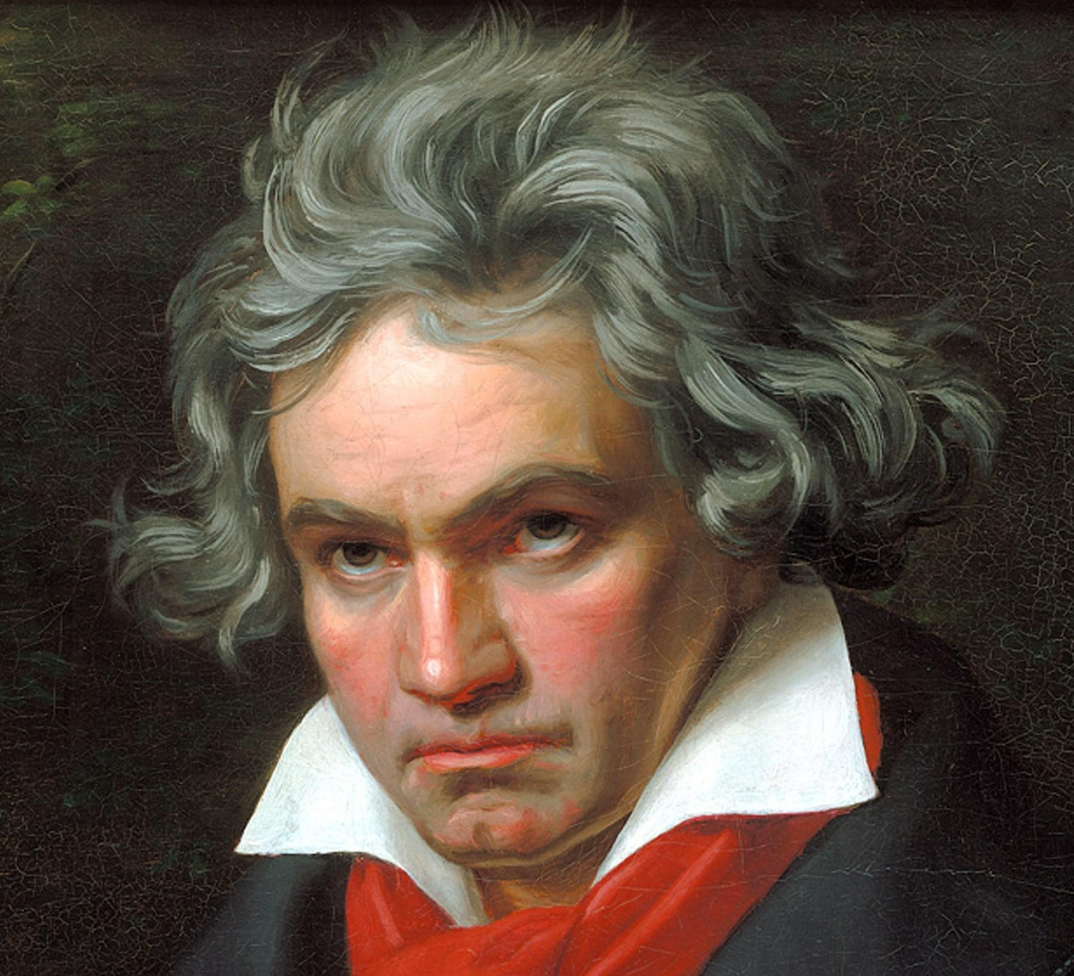
Ludwig van Beethoven
Václav Vrba KIT4
Notes:
-Liebe Klasse, Liebe Frau Lehrerin, ich habe eine Präsentation
zum Thema Beethoven.
-Vážená třído, vážený učiteli, mám přednášku
připravené na téma Beethoven.

Slide 2
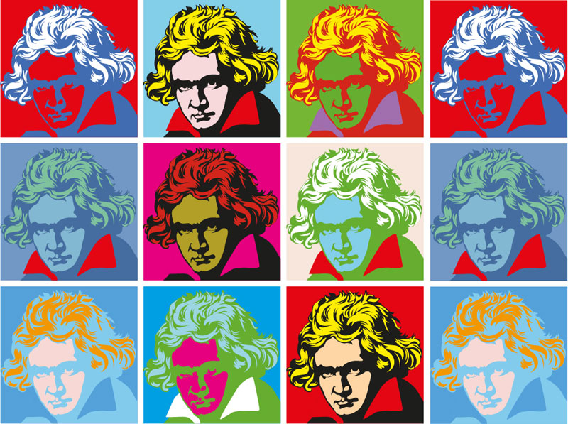
Informationen
* 16. Dezember 1770 in Bonn
+ 26. März 1827 in Wien
Komponist und Pianist
Das Beste der klassischen Musik
Notes:
-Beethoven wurde am 16. Dezember 1770 in Bonn geboren
und er starb am 26. März 1827 in Wien.
-Beethoven se narodil 16. prosince 1770 v Bonnu
a zemřel 26. března 1827 ve Vídni
-Er war Komponist und Pianist und und ist eines der besten
Komponisten klassischer Musik.
-Byl skladatelem a klavíristou a je jedním z nejlepších
skladatelů vážné hudby

Slide 3
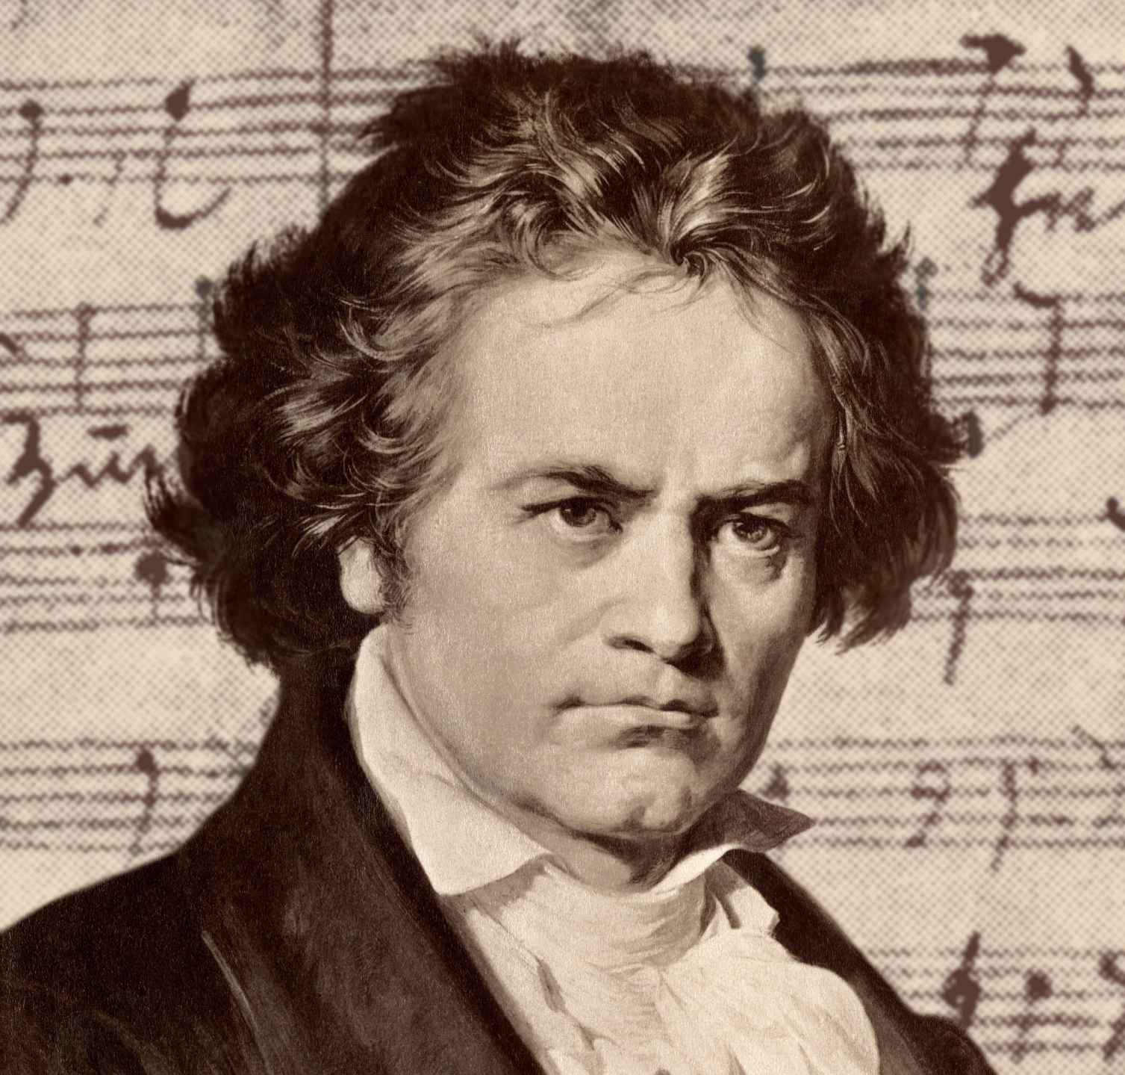
Leben
Aus einer Musikerfamilie
Notes:
-Beethoven stammte Aus einer Musikerfamilie.
-Beethoven pocházel z muzikantské rodiny.
-Er hatte sieben geschwister, aber nur ludwig und seine
beiden jüngeren brüder überlebten die kindheit.
-Měl sedm sourozenců, ale jen Ludwig a jeho
Dva mladší bratři přežili dětství
-Beethovens erster Musiklehrer war sein Vater.
-Beethovenovým prvním učitelem hudby byl jeho otec.

Slide 4
Leben
Erste Komposition mit 13 Jahren
Aus einer Musikerfamilie
Notes:
-Seine erste Komposition im Alter von 13 Jahren war eine
Reihe von Klaviervariationen.
-Jeho první skladbou ve 13 letech byla a
řada klavírních variací.

Slide 5
Leben
Umzug nach Wien
Erste Komposition mit 13 Jahren
Aus einer Musikerfamilie
Notes:
-Im Alter von 21 Jahren zog er nach Wien, um bei Haydn
Komposition zu studieren.
-Ve věku 21 let se přestěhoval do Vídně, aby studoval
u Haydna kompozici.
-Wien wurde für den Rest seines Lebens seine Heimat.
-Vídeň se mu stala domovem na celý život.

Slide 6
Leben
Umzug nach Wien
Keine Heirat
Erste Komposition mit 13 Jahren
Aus einer Musikerfamilie
Notes:
-Beethoven heiratete nie und hatte nie Kinder.
-Beethoven se nikdy neoženil a nikdy neměl děti.
-Er hatte nur Liebesbeziehungen.
-Měl jen romantické vztahy.

Slide 7
Leben
Umzug nach Wien
Keine Heirat
Erste Komposition mit 13 Jahren
Hörverlust
Aus einer Musikerfamilie
Notes:
-Ab 1800 begann sich Beethovens Gehör zu verschlechtern,
er stellte seine Arbeit jedoch nicht ein.
-Od roku 1800 se Beethovenův sluch začal zhoršovat,
Svou práci však nezastavil.
-Um 1814 war der Komponist bereits fast völlig taub und trat
nicht öffentlich auf.
-V roce 1814 byl skladatel již téměř úplně hluchý
a nevystupoval na veřejnosti.

Slide 8
Leben
Umzug nach Wien
Keine Heirat
Erste Komposition mit 13 Jahren
Hörverlust
Aus einer Musikerfamilie
die letzte,
die neunte Sinfonie
Notes:
-Seine letzte komponierte Symphonie war die neunte.
-Jeho poslední složená symfonie byla devátá.

Slide 9
Komponieren
01
02
03
04
Neun Sinfonien
Fünf Klavierkonzerte
Sinfonie N. 5 c moll op. 67 (Schicksalssinfonie)
Sinfonie N. 9 d moll op. 125 (Ode an die Freude)
Klavierkonzert N. 5 Es dur op. 73 (Kaiserkonzert)
Solo- und Kammerkompositionen
Weitere wichtige Konzertwerke
Klaviersonate N. 14 cis moll (Monscheinsonate) op. 27
Für Elise
Tripelkonzert für Klavier, Violine und Cello C dur op. 56
Notes:
Devět symfonií Pět klavírních koncertů
Sólové a komorní skladby
Další významná koncertní díla

Slide 10
Probe
Ode an die Freude

Slide 11
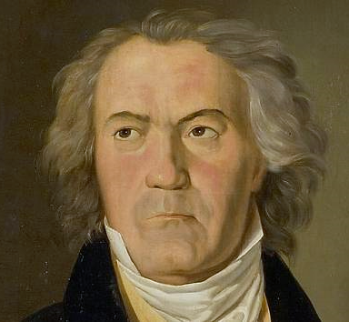
Fragen

Slide 12
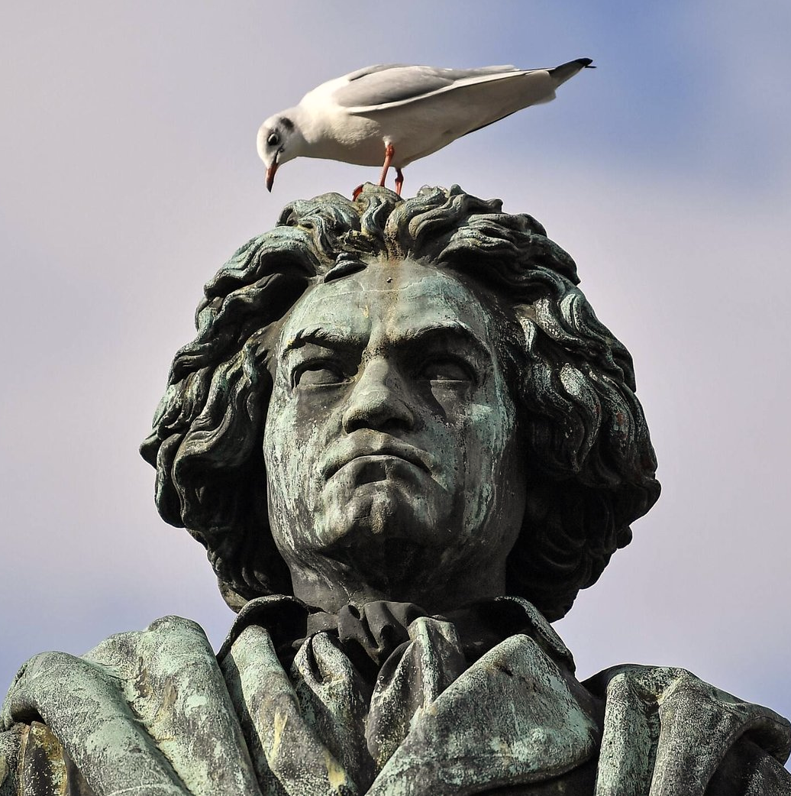
Quiz

Slide 13
Wo war L. van Beethoven geboren?
A)
B)
C)
Österreich, Salzburg
Deutschland, Bonn
Deutschland, Halle

Slide 14
Wo war L. van Beethoven geboren?
A)
B)
C)
Österreich, Salzburg
Deutschland, Bonn
Deutschland, Halle

Slide 15
Beethovens Lehrer war..
A)
B)
C)
Josef Mysliveček
Wolfgang Amadeus Mozart
Josef Haydn

Slide 16
Beethovens Lehrer war..
A)
B)
C)
Josef Mysliveček
Wolfgang Amadeus Mozart
Josef Haydn

Slide 17
Wie viele Sinfonien hat Beethoven geschrieben?
A)
B)
C)
12
9
25

Slide 18
Wie viele Sinfonien hat Beethoven geschrieben?
A)
B)
C)
12
9
25

Slide 19
Wie heißt Beethoven? 9. Symphonie?
A)
B)
C)
Osudová
Óda na radost
Revoluční

Slide 20
Wie heißt Beethoven? 9. Symphonie?
A)
B)
C)
Osudová
Óda na radost
Revoluční

Slide 21
Beethoven hatte Probleme mit...
A)
B)
C)
Sehen
Psyche
Hören

Slide 22
Beethoven hatte Probleme mit...
A)
B)
C)
Sehen
Psyche
Hören

Slide 23
Ressourcen
Links
https://cs.wikipedia.org/wiki/Ludwig_van_Beethoven
https://de.wikipedia.org/wiki/5._Klavierkonzert_(Beethoven)

